Slide 1
Informationsveranstaltung
für den B.A. Sprach- und Textwissenschaften
O-Woche Sommersemester 2019

Slide 2
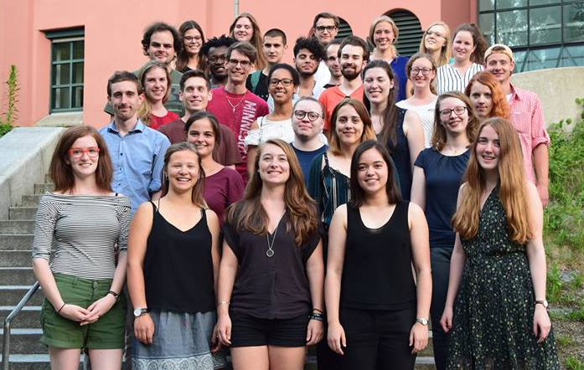
Die Fachschaft
hochschulpolitische Gremienarbeit
studentische Beratung
Vermittler zwischen Dozierenden und
Studierenden
Veranstaltungen
NK 235 fachschaft-philo@uni-passau.de facebook.com/fs.philo

Slide 3
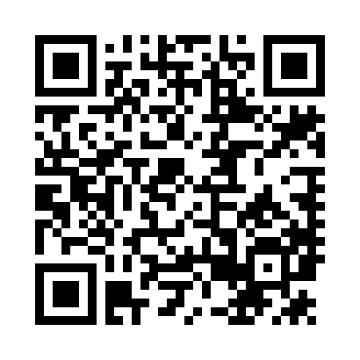
Hochschulgruppen und Engagement
vielfältiges Angebot: Kultur, Politik, Musik, Sport uvm.

Slide 4
Überlebenstipps (I)
Eigenverantwortlichkeit!
Achtung bei #fakenews
Anwesenheit in Veranstaltungen = Faktor für Prüfungserfolg
Wikipedia ≠ Bibliothek
Notes:
#fakenews - Quellen
Jodel
Whatsapp
Mundpropaganda

Slide 5
Überlebenstipps (II)
Infoschrift
Modulkatalog
Studien- und Prüfungsordnung
Überblick
“rosa Blättchen”
Überblick
genaue Modul- beschreibung
Prüfungsformate
genaue Veranstaltungs- beschreibung
Rahmen- bedingungen des Studiengangs
Notes:
Kenntnis des eigenen Studiengangs!
Infoschrift:
grober Überblick über zu belegende Veranstaltungen
Übersicht der Wahlmöglichkeiten
Modulkatalog:
Veranstaltungsbeschreibungen
Prüfungsformate
Studien- und Prüfungsordnung:
Rahmenbedingungen des Studiengangs

Slide 6
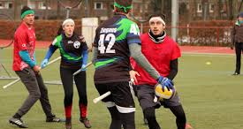
Anmeldefristen
Sprachenzentrum: 15.-17. April Einstufungstests (C-Tests) beachten!
Termine C-Tests: 15.-17. April
ZKK-Seminare: 15.-28. April
Sportzentrum: 15. April, 09 Uhr
CampusCard-Ausgabe: bis 18.04. → ITZ 001 ab 23.04. → VW
Notes:
Campus Card muss in Stud.IP beantragt werden
Abholung
Validieren an den Automaten
Gleichzeitig Busticket
Verschiedene Kurse und Fitnessstudio
Grundbetrag 10€, Aufpreise möglich
Anmeldung über die Website des Sportzentrums

Slide 7
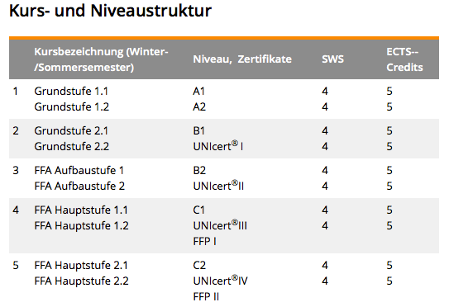
Sprachenzentrum (I)

Slide 8
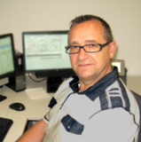
Sprachenzentrum (II)
Ansprechpartner:
Wolfgang Killer
NK 417
wolfgang.killer@uni-passau.de

Slide 9
Plattformen (I)
Veranstaltungssuche und -buchung
Veranstaltungsmaterialien
Stundenplan
CampusCard
Prüfungsanmeldung und -abmeldung
Prüfungsbescheinigungen, Notenübersicht
Notes:
hier schon Live-Vorführung: Materialien etc.
StudIP Workshops des ZIM, einfach selber mal durchklicken

Slide 10
Plattformen (II)
Campusportal
Adressänderungen
Studienbescheinigungen (inkl. BAföG-Bescheinigung)
Bescheide
Handynummer und E-Mail-Adresse für Passwortservice hinterlegen

Slide 11
Plattformen (III)
studentische Mail-Adresse
Umleitung auf Privatadresse einrichten!!
oder Umstellung auf Outlook (Anleitung siehe RZ)
Videoplattform, Vorlesungsaufzeichnungen
teilweise Veranstaltungsmaterialien

Slide 12
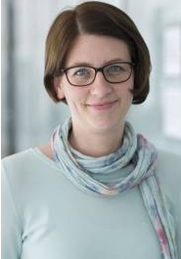
Studiengangskoordination
(Fach)Studienberatung
Unterstützung bei der Auslandsplanung
BaföG-Gutachten
Anerkennung von Praktika
Dorothea Will
dorothea.will@uni-passau.de
NK 218

Slide 13
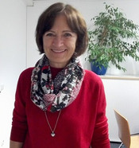
Prüfungssekretariat
Ansprechpartnerin für
B.A. Sprach- und Textwissenschaften:
Alma Sagmeister
VW 209
Kontaktformular auf der Homepage

Slide 14
Grundbegriffe (I)
Vorlesung (V)
Grundkurs (GK)
Tutorium (TU)
Übung (Ü)
Wissenschaftliche Übung (WÜ)
Proseminar (PS)
Hauptseminar (HS)
Kompaktseminare (KS)

Slide 15
Grundbegriffe (II)
Prüfungen
Klausur
Hausarbeit
Portfolio
(Referat)
Sonstiges
c.t. (cum tempore) → 15 min später
s.t. (sine tempore) → pünktlich
Notes:
Portfolio: Spektrum verschiedener Leistungen (meist kürzere Essays oder Essay und Klausur) → Gesamtnote für das ganze Portfolio

Slide 16
(relevante) Bibliotheken
Lesesaal im Nikolakloster
Lesesaal in der Zentralbibliothek

Slide 17
B. A. Sprach- und Textwissenschaften
(SpuTe)
Notes:
genauer Aufbau
wie funktioniert Stud IP

Slide 18
Übersicht
Modulbereich A: Pflichtbereich (70 ECTS)
Modulbereich B: Wahlpflichtbereich (60 ECTS)
→ zwei Modulgruppen je 30 ECTS
Modulbereich C: Fremdsprachen (20 ECTS) und Praxis (15 ECTS)
Bachelorarbeit: 15 ECTS
→ 180 ECTS

Slide 19
Modulbereich A - Pflichtbereich (I)
Fächerübergreifender Pflichtbereich (10 ECTS - BM)
VL Mediensemiotik
WÜ Wissenschaftspropädeutikum
Deutsche Sprachwissenschaft (30 ECTS - PM)
GK Einführung in die dt. Sprachwissenschaft
PS Deutsche Sprachwissenschaft
2 VL Sprachgeschichte/-systeme
HS Deutsche Sprachwissenschaft

Slide 20
Modulbereich A - Pflichtbereich (II)
Text- und Kultursemiotik: Grundlagen und Methodik (30 ECTS - PM)
GK Medialität / Intermedialität
GK Filmanalyse
VL Mediengeschichte
VL Kultursemiotik
→ Insgesamt 70 ECTS

Slide 21
Modulbereich B - Wahlpflichtmodul (I)
Wahl von zwei Modulgruppen je 30 ECTS
Modulgruppen:
Ältere Deutsche Literaturwissenschaft
Neuere Deutsche Literaturwissenschaft
Deutsch als Fremdsprache
Medienlinguistik
Text- und Kultursemiotik: Anwendungsfelder
Deutsche Sprachwissenschaft: Interdisziplinäre Zugänge
Digital Humanities

Slide 22
Modulbereich B - Wahlpflichtmodul (II)
„Kulturräume“:
Englische und amerikanische Literatur
Englische Sprachwissenschaft
Französische Literatur und Kultur
Französische Sprachwissenschaft
Spanische und lateinamerikanische Literatur und Kultur
Spanische Sprachwissenschaft
Slavische Literaturen und Kulturen
Tschechische Sprachwissenschaft → Fächerwahl unbedingt mit Frau Will besprechen

Slide 23
Modulbereich B - Wahlpflichtmodul (III)
→ VL, Ü, WÜ, SE, GK und/oder HS
→ Insgesamt 60 ECTS
→ alle Module sind Prüfungsmodule

Slide 24
Modulbereich C - Fremdsprachen und Praxis (I)
Fremdsprachen
zwei Module
eine Fremdsprache über vier Semester ODER
zwei Fremdsprachen über je zwei Semester
→ 2 x 10 ECTS (10 ECTS entsprechen einem Modul)
Fachsprache Kulturwissenschaft
Englisch erst ab der Aufbaustufe anrechenbar
ein Modul ist Prüfungsmodul
→ Einstufungstest (15.-17. April)!

Slide 25
Modulbereich C - Fremdsprachen und Praxis (II)
Praxis
Praktikum oder Praktika: mind. drei Monate
im In- oder Ausland
Praktikumsbericht
15 ECTS
Praktikumsbeauftragte: Studiengangskoordinatorin Dorothea Will
→ Insgesamt 35 ECTS

Slide 26
Bachelorarbeit
Im den Fächern von Modulbereich A (Pflichtbereich)
oder B (Wahlpflichtbereich)
→ Umfang: ca. 50 Seiten
→ Bearbeitungszeitraum: 12 Wochen ab Anmeldung
→ 15 ECTS

Slide 27
Wie erstelle ich meinen Stundenplan?
Stud.IP
Vorlesungsverzeichnis, Terminplaner, Materialien, Kontakt mit Dozierenden und Kommilitonen
HISQIS
Prüfungsanmeldung und –verwaltung
Notes:
Stud. IP Vorführung! [inkl. Stud.IP-Präsentation → Veranstaltung hinzufügen, VL-Verzeichnis etc.]

Slide 28
Studienverlaufsplan

Slide 29
Hilfe – was soll ich wählen?
Modulbereich A – Pflichtbereich:
Fächerübergreifender Pflichtbereich:
VL Mediensemiotik (45640)
WÜ Wissenschaftspropädeutikum (45680)
Deutsche Sprachwissenschaft:
GK I: Einführung in die deutsche Sprachwissenschaft: Gegenwartssprache (46030) (→ GK II erst im WS und auch dann erst Prüfung)
Text- und Kultursemiotik:
VL Mediengeschichte (45660)
Notes:
Mediensemiotik und Mediengeschichte belegen, auch wenn die Veranstaltungen offiziell schon voll sind → einfach hingehen (mit StuKo und Herr Decker abgesprochen) → Meist werden noch Plätze frei

Slide 30
Wahlpflichtbereich B: → etwas komplizierter
„Neue“ Fächer bzw. Kulturraum: GK und Einführungen belegen
Beispiele:
PS: Einführung in die französische Sprachwissenschaft (47320)
GK: Einführung in die ästhetische Kommunikation (ibero) (47090)
GK: Introduction to English and American Literary Studies (46520)
Fächer aus Modulgruppe A (Bsp.: Dt. SpraWi, Medienlinguistik, TuK), dann noch keine Wahl in B möglich, da Vorkenntnisse aus A benötigt.
→ Empfehlung: Den ersten Teil von Vorlesungen von Kombimodulen hören. Diese werden dann später mit dem zweiten Teil in einer Kombiprüfung mündlich geprüft (Bsp.: Eine VL aus dem Bereich A: 780632 | V Sprachgeschichte/Sprachsystem und V Gegenwartssprache)

Slide 31
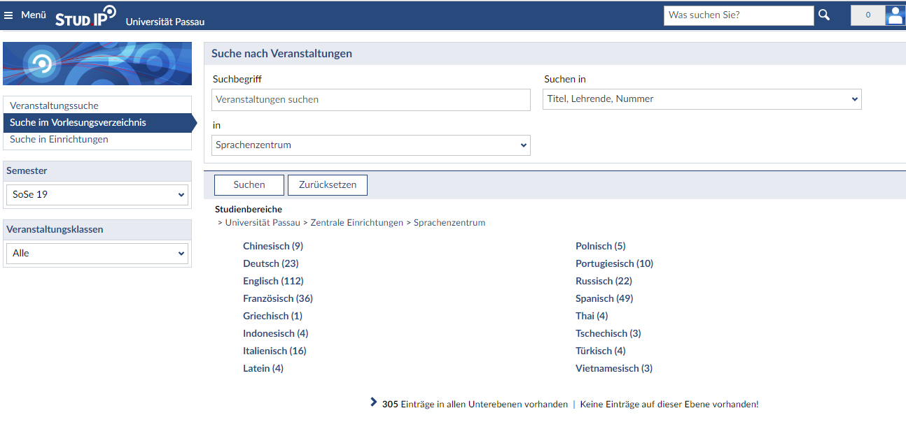
Modulbereich C – Fremdsprachen
Beginn mit mindestens einer Sprache (→ Einstufungstest!)
Sprachkurse auf Stud.IP:

Slide 32
Richtlinien zur Stundenplanerstellung
Richtwert 30 ECTS pro Semester
Nicht mehr als 6-7 Prüfungsleistungen pro Semester
Basismodule vor Prüfungsmodulen
WÜ, GK und VL meist vor PS
Achtung: Da im Studiengang sehr viele „Kombi-Module“ beheimatet sind, kann es sein, dass je nach Fächerkombination v.a. im ersten Semester weit weniger ECTS / Prüfungen erreicht werden. Dies gleicht sich dann in den Folgesemestern wieder aus!

Slide 33
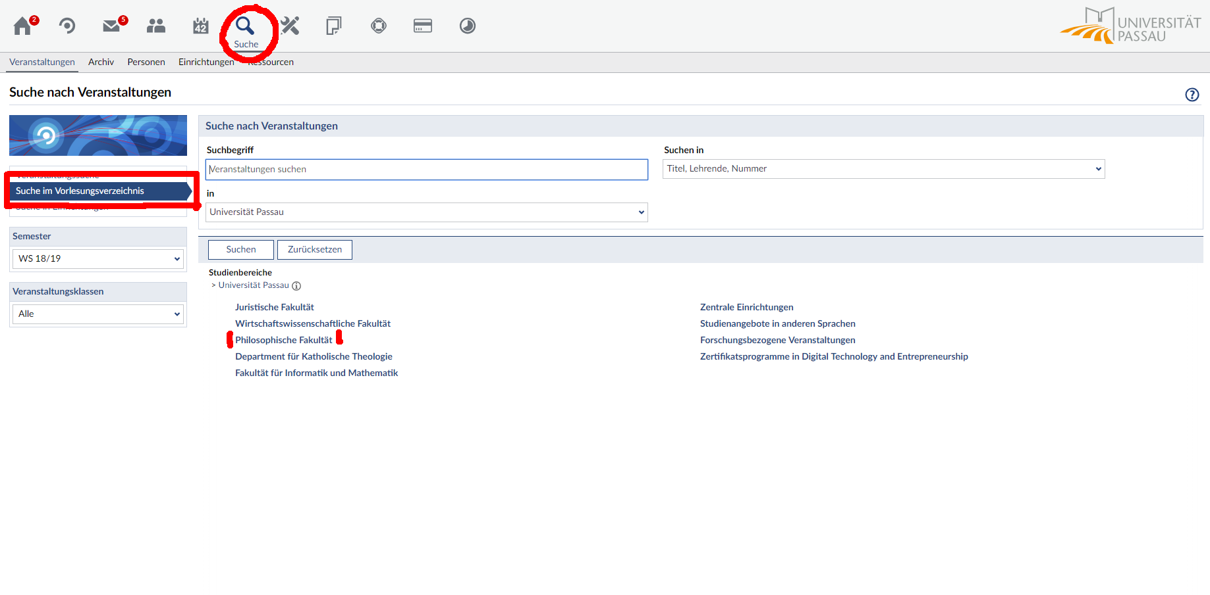

Slide 34
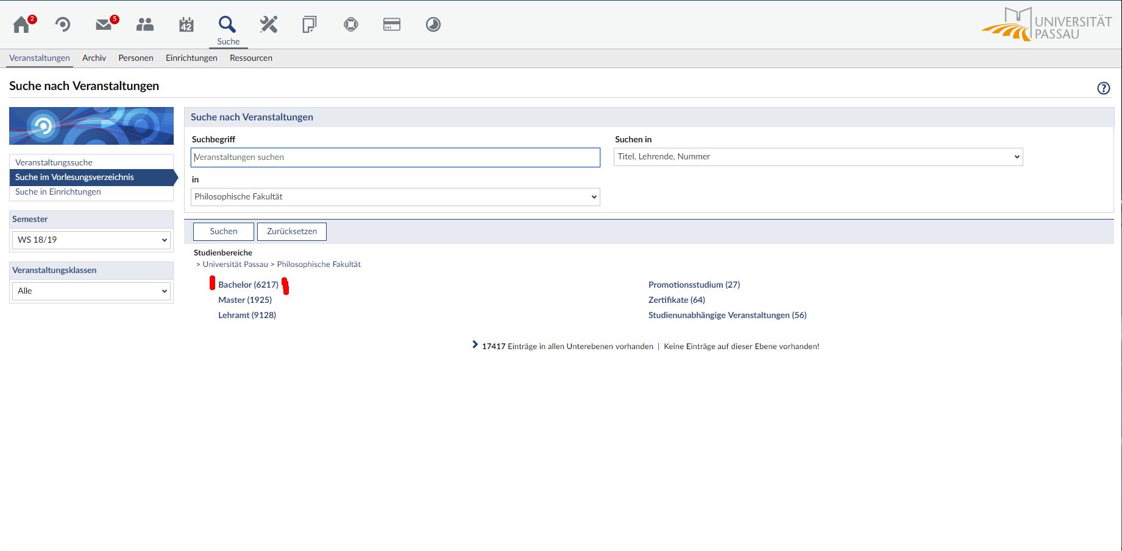

Slide 35
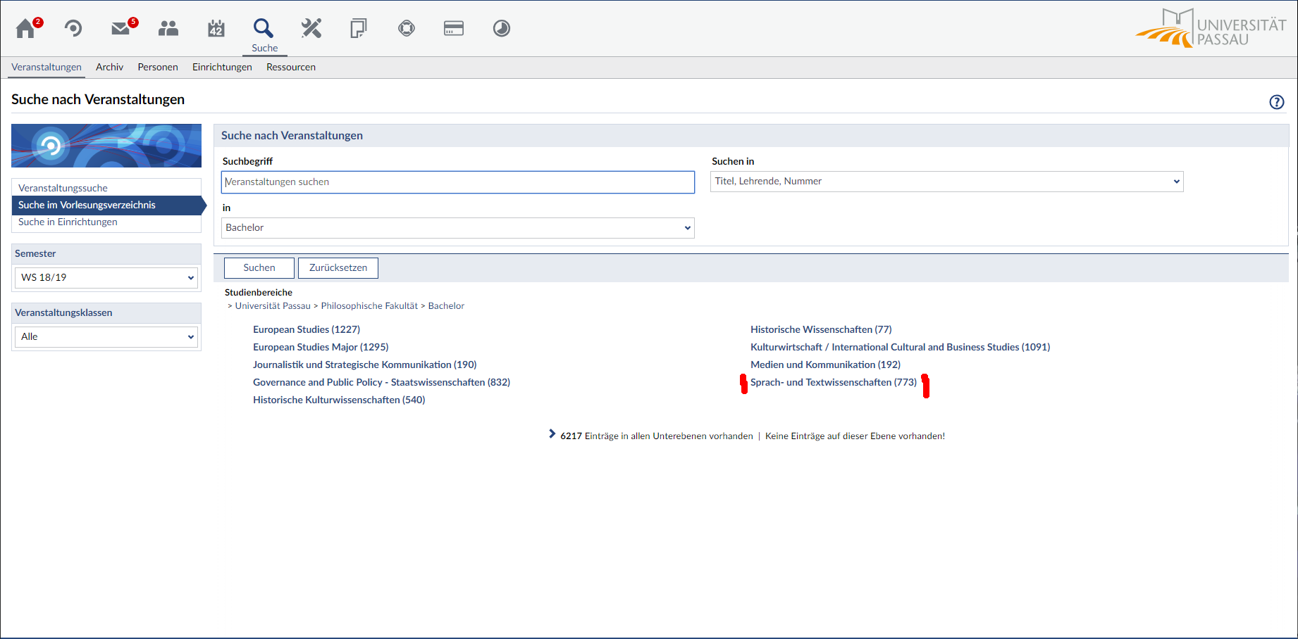

Slide 36
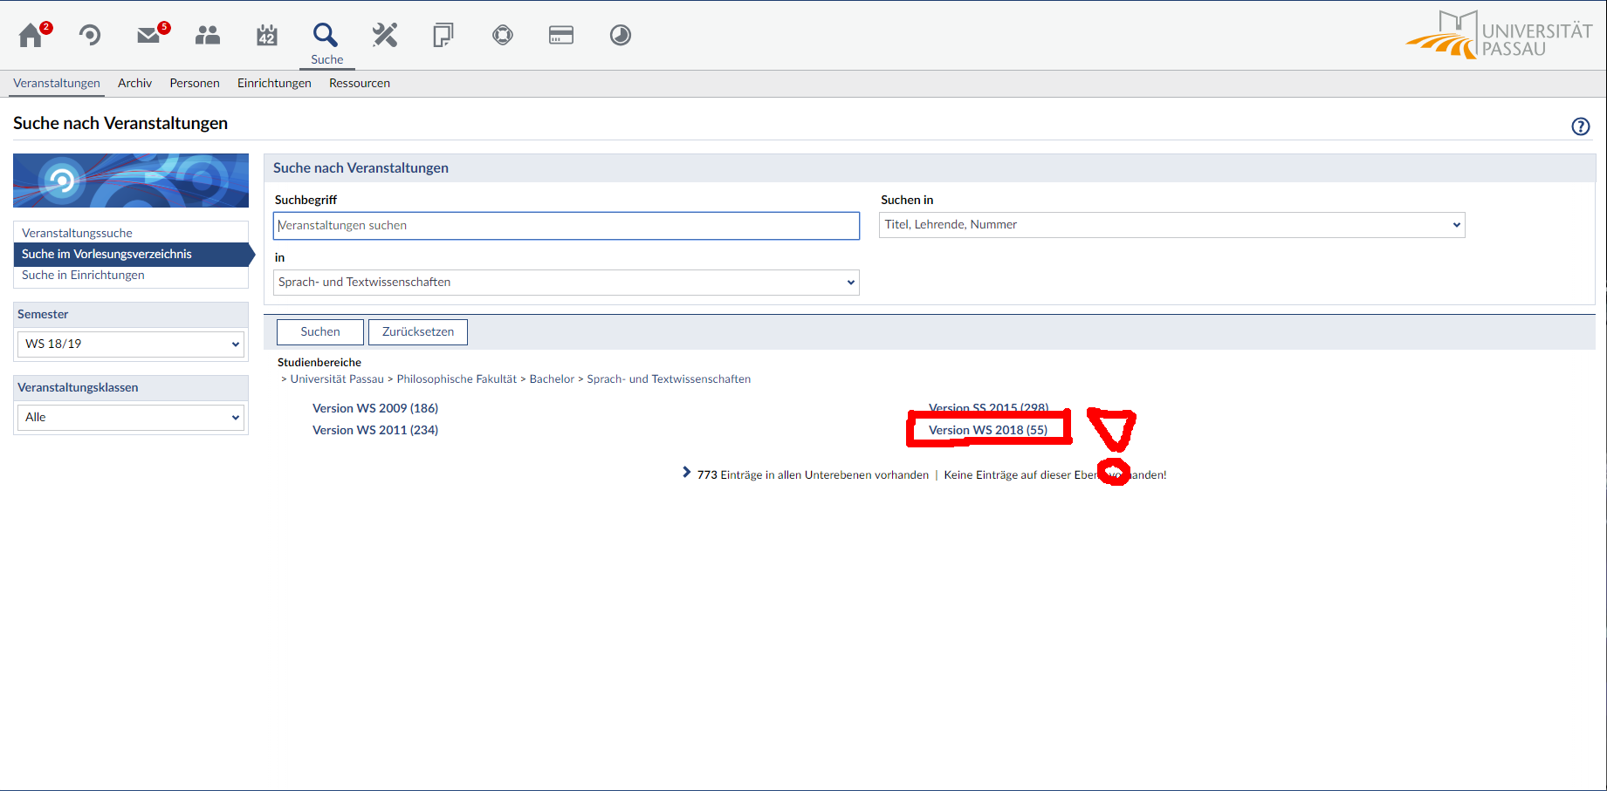

Slide 37
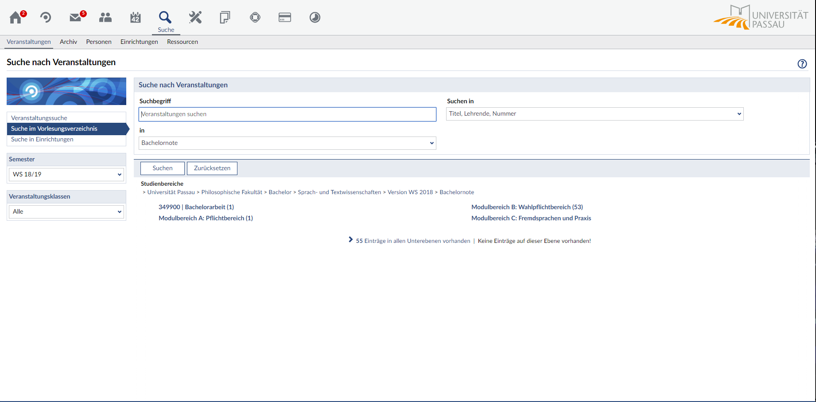

Slide 38
Ihr seid dran!
Stundenplanerstellung: eigenverantwortlich !
ZIM-Kurse!
Hilfestellung durch die Fachschaft
bei dringenden und schwierigen Fragen
Stundenplancheck am Mittwoch:
10 - 12 Uhr im Raum NK 206
Notes:
Hinweis Stundenplancheck: Es soll der fertige(!)Stundenplan mitgebracht werden zu überprüfen!

Slide 39
Nächste Termine
Heute, 20 Uhr: Kneipentour, Mensavorplatz
Finde deinen Kulturraum: Dienstag jeweils 10 und 11 Uhr, Räume im Quietschieheft
Stundenplancheck: Mittwoch, 10 - 12 Uhr, Raum NK 206

Slide 40
Noch Fragen?

Slide 41
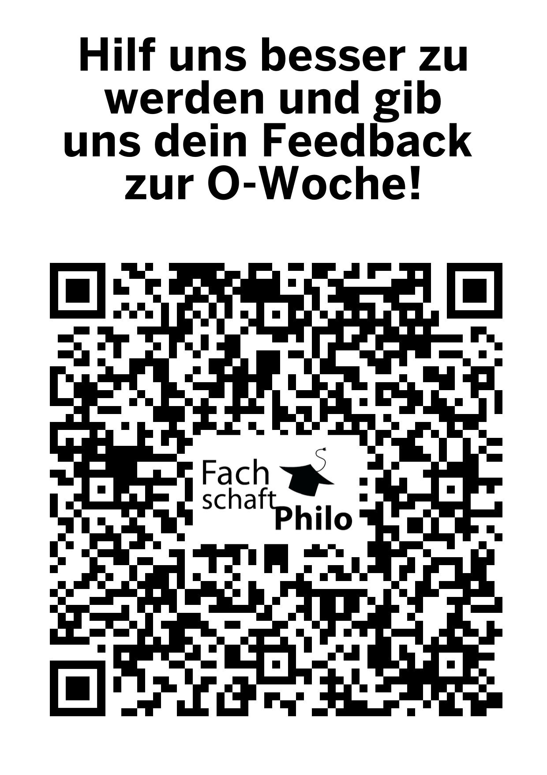
Noch mehr Fragen?

